Slide 1
confidential
あしなが育英会様 ホームページのリニューアル​
提案書
2025年12月26日

Slide 2
はじめに
平素より大変お世話になっております。 この度は、あしなが育英会様の「ホームページのリニューアル」に関するご提案の機会をいただき、心より感謝申し上げます。
本提案では、あしなが育英会様のホームページについて、全面刷新ではなく、必要な領域に絞った部分的なリニューアルをご提案いたします。
現行サイトには、
奨学金を利用したい方
ご寄付を検討される方
その他、情報収集を目的とした方
といった、異なる目的を持つ利用者が訪れています。 本提案では、それぞれの利用目的に応じた分かりやすい入口設計と情報整理を行うことで、利用者の迷いを減らし、 あわせて職員の皆様の更新・運用負荷を軽減することを目的としています。
引き続き、貴会のご活動に寄り添いながら、最適な形で支援を進めてまいります。
今後とも何卒よろしくお願い申し上げます。敬具
2025年12月吉日

Slide 3
01 リニューアルによるメリット
02 現状の理解と課題の整理
03 提案の全体方針
04 体制・スケジュール
05 お見積り

Slide 4
01
リニューアルによるメリット

Slide 5
01 リニューアルによるメリット
リニューアルによるメリット
本提案により、今回のリニューアルで目指す価値を整理します。
【メリット】
利用者が目的の情報に迷わずたどり着ける
職員の更新・運用負荷を軽減
団体としての信頼感・一貫性を保てる

Slide 6
現状の理解と課題の整理
02
今の状況を正しく把握するための課題整理

Slide 7


02 現状の理解と課題の整理
現状の理解と課題の整理
ヒアリングおよび現行サイト分析より、以下の3つが特に改善優先度の高い課題であると理解しております。
利用目的別の入口が 整理されていない
情報量が多く、 探しにくい
更新・運用が 属人化している
奨学金利用者・寄付者 それぞれに最適化されていない
結果として問い合わせが 増えている
特定の職員に作業が集中。 ページ更新に専門知識が必要
Notes:
ブルーのリボン内のタイトル（1.1 一般事項部分）を使用しない場合は、タイトル文字を削除して使用

Slide 8
02 現状の理解と課題の整理
その他、あしなが育英会様のご要望
ご要望として、今回のリニューアルにあたり、あしなが育英会様より重要な前提としていただいた内容はこちらです。
【ご要望】
海外向けの濃い色味を、日本人ユーザー向けにより明るいトーンへ寄せたい
フォントは NotoSans以外 も検討したい
各案の 違いを明確に知りたい
特定ページについては、現行ページの「情報構造・使い勝手」を尊重したい
ラーニングサポート
奨学金を利用したい方へ
→ よって全ページフルリニューアルではなく、部分的な改善をご希望

Slide 9
提案の全体方針
03
進むべき方向を明確にするための方針

Slide 10
03 提案の全体方針
上記の課題に対して、今回の改善方針を「3つの観点」に整理しました。
本提案では、全面刷新ではなく、効果の高い領域から無理なく改善する方針としています。
利用者にとってわかりやすいサイト、また職員の運用しやすさの両立を重視します。
① 利用目的に応じた 情報整理
② 世界観を保った 更新の仕組みづくり
③ 現実的な運用を 前提とした進め方
奨学金利用者・寄付者それぞれが、迷わず必要な情報にたどり着ける 構成に整理します。
あたたかさ・誠実さといった 団体らしさを崩さず、更新品質を 保てる設計とします。
現在の体制を踏まえ、 段階的に内製化を進めることを 前提とします。
※ 作業範囲・優先度は要件定義フェーズで整理します。

Slide 11
03 提案の全体方針
改善1：利用目的に応じた情報の導線設計
本会サイトでは、奨学金を利用したい方、寄付を検討される方など、利用目的の異なるユーザーが訪れます。
本改善では、それぞれの目的に応じて情報の入口と構成を整理します。
奨学金を利用したい方
寄付を検討される方
主体的に情報を探す
スマートフォン利用が多い
探しやすさ・分かりやすさを重視した構成を前提に、情報設計を行います。
年間を通して訪問
団体への理解や共感が伝わる構成を意識し、情報の見せ方を検討します。

Slide 12
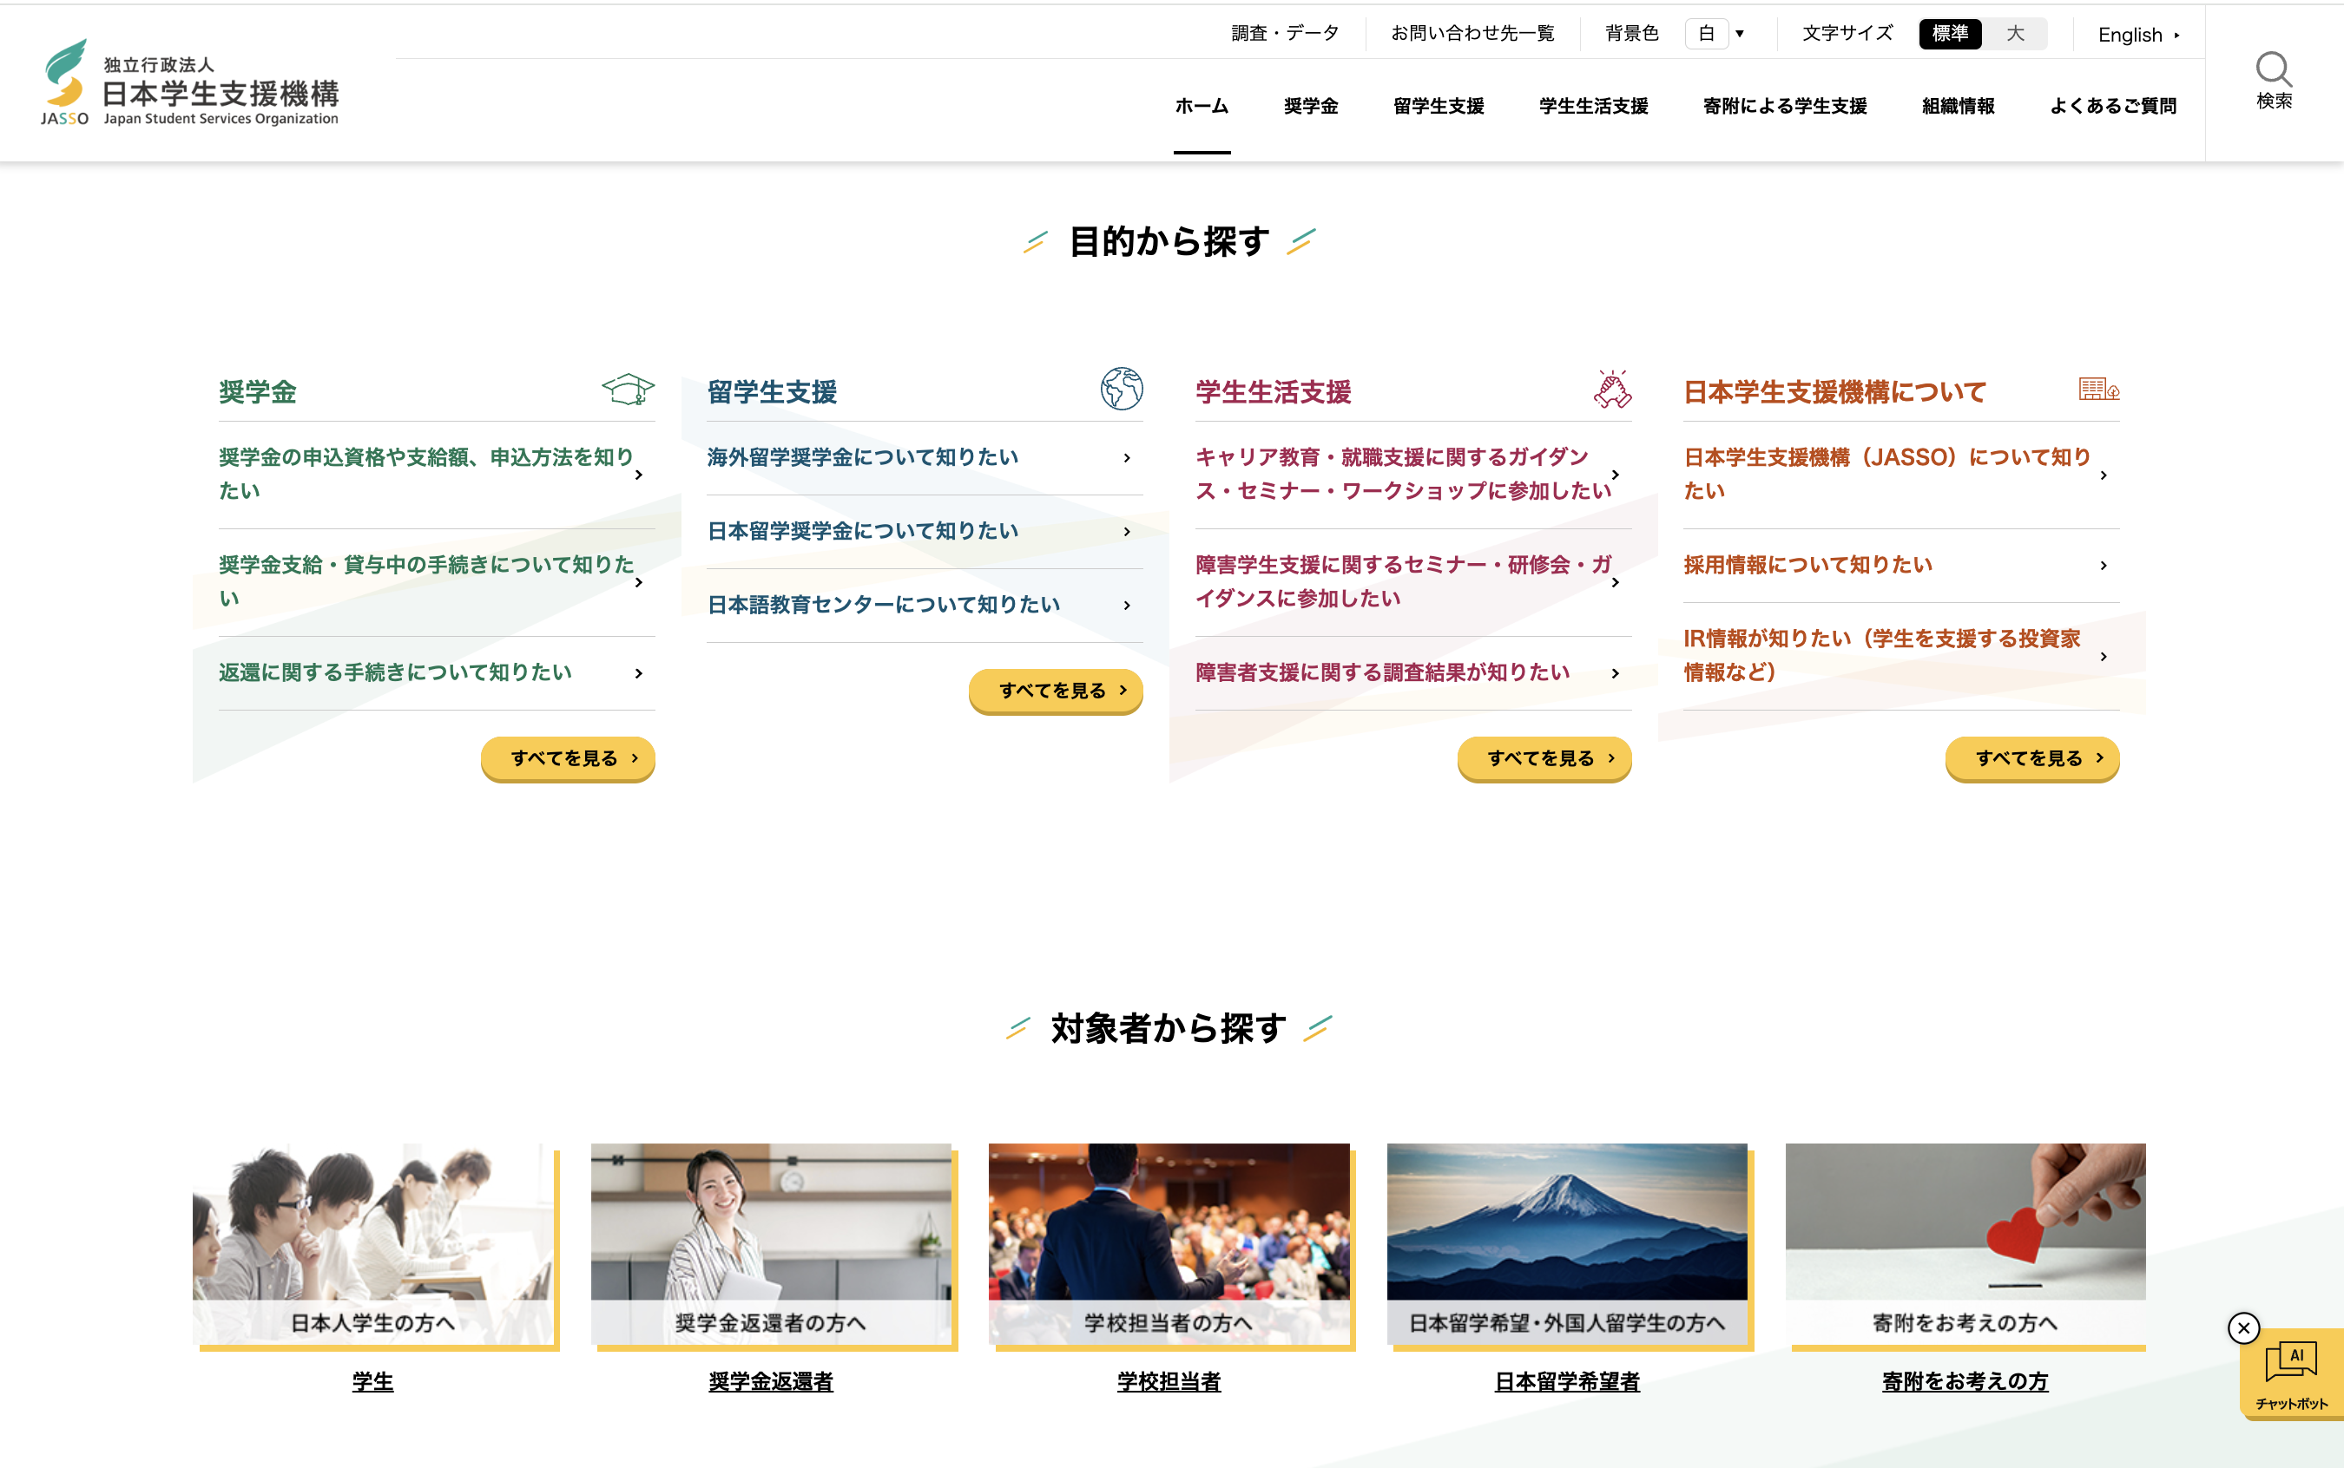
03 提案の全体方針
改善1：利用目的に応じた情報の導線設計
奨学金利用者向け｜情報を探しやすい構成の考え方
奨学金利用者には、JASSOのように「目的別に情報を探せる整理された構成」を参考としながら、必要な情報に迷わずたどり着けることを重視します。
「目的から探す」
利用者の目的（申請したい／手続きを知りたい 等）から情報を探し始められるよう、入口を整理している例
「対象者から探す」
利用者の立場（学生・保護者など）に応じて関連する情報をまとめて確認できる構成例
※ 本ページは、奨学金利用者向けの「情報整理の考え方」を示す参考例です。デザイン・表現・UIを踏襲する意図はありません。

Slide 13
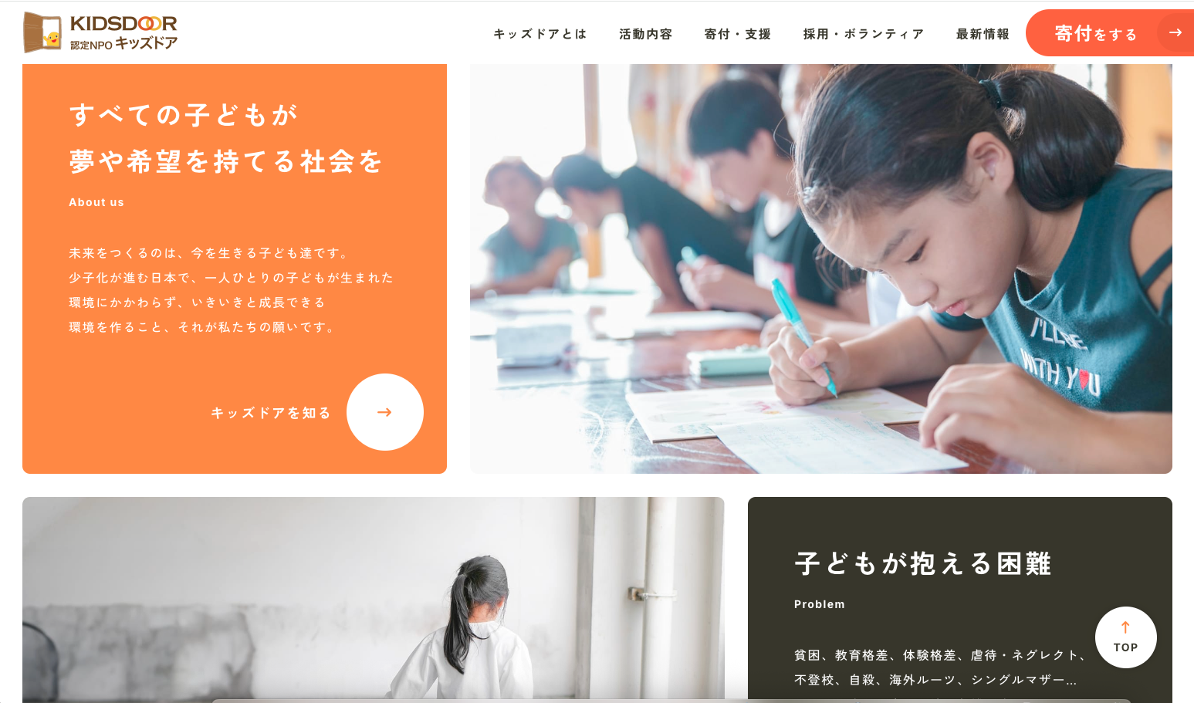
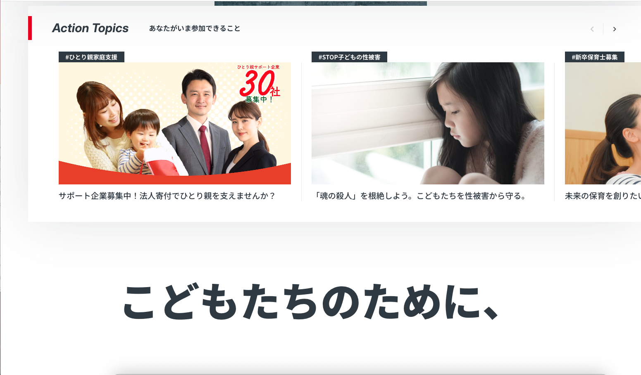
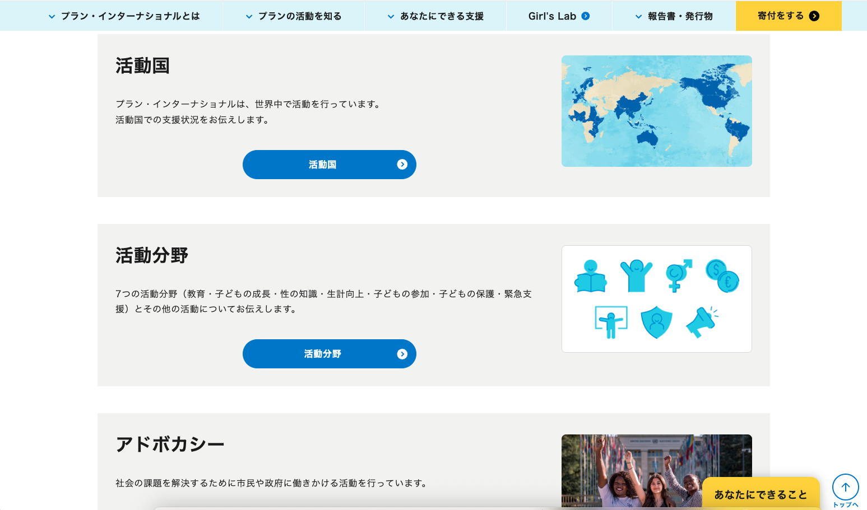
03 提案の全体方針
改善1：利用目的に応じた情報の導線設計
寄付者向け｜共感を得て行動につなげる構成の考え方
本ページでは、寄付者が「想いに触れる → 活動を理解する → 納得して支援を選ぶ」体験の流れを重視する考え方を示しています。
■参考例：
キッズドア
フローレンス
プラン・インターナショナル・ジャパン
活動背景・支援の必要性をミッションとビジュアルで直感的に伝える例
社会課題をテーマ別に整理し、「共感 → 具体的な行動」へ自然につなげる例
信頼感・実績・活動の全体像を整理し、寄付判断に必要な情報を丁寧に提示している例
※ 掲載しているサイトは、活動背景や想いの伝え方、共感から行動につなげる情報配置の考え方を確認するための参考例です。 特定の団体の表現・デザイン・トーンを踏襲する意図はありません。

Slide 14
03 提案の全体方針
改善2：更新・運用のしやすさを高める仕組み
本改善では、単に更新を内製化するのではなく、あしなが育英会様らしい世界観を保ちながら、無理なく更新できる仕組みを整えます。
現状
今回やること
なぜ「Gutenberg」か
現在、更新作業やページ作成が特定の担当者に集中
既存のテンプレートも「どこで・何に使うか分からない」状況になっていると認識しています。
本提案では、パーツの数を増やすのではなく、役割を明確にした更新用パーツを整理・設計します。
どんなページで使うかが分かる
迷わず選べる
更新しても見た目が崩れない
Gutenbergは、あたたかさ・誠実さといった団体らしさを、更新のたびに守るための仕組みとして活用します。
色・余白・写真トーンをルール化
タブ切り替え・振り分けなど必要なUIは担保
デザインのばらつきを防ぐ
※ 調査・要件定義を経て、情報設計・デザインフェーズ内でパーツ設計を確定します。

Slide 15
03 提案の全体方針
改善3：デザインの統一と世界観の整理
本改善では、あしなが育英会様がこれまで大切にされてきたあたたかさ・やさしさ・誠実さ・信頼感といった世界観を尊重しながら、Webサイト全体の印象を整理することを目的とします。
ページごとの印象のばらつきを整理
必要な機能・使い勝手は尊重
無理のない範囲でのデザイン整理
ページごとに異なっている色味・文字・余白・写真の使い方を整理し、サイト全体として一貫した印象になるよう設計します。
現行ページで評価されているタブ切り替えや情報の振り分けなどの機能は、使い勝手を尊重したうえで検討します。
ロゴ刷新などの大きなブランド変更は行わず、情報の読み取りやすさや安心感につながる要素に絞って整理します。
※ 実際のデザイン方針やトーンは、調査・要件定義を踏まえ、情報設計・デザインフェーズで決定します。

Slide 16

03 提案の全体方針
補足：AI検索時代に対応した情報構造
現在のサイトは情報が豊富な一方で、関連情報が複数ページに散在しています。
この構造はユーザーにとって把握しづらいだけでなく、生成AIが情報を読み取る際にも文脈をつなぎにくく、誤った要約や不十分な回答につながる可能性があります。
生成AIが理解しやすい「意味のまとまり」で情報を整理し、以下の3軸で再構成します。
What（活動内容）
Where（活動地域）
How（関わり方）
どんな支援をしているか
どの地域で活動しているか
寄付やボランティアなど、 どうアクションできるか
※ 本ページは、将来的な視点を整理した補足資料です。 情報構造や文脈の整理により、結果として生成AI検索との親和性向上につながることを想定しています。

Slide 17
03 提案の全体方針
作業内容
作業内容 | タスク
サービス理解／要求仕様整理 | ヒアリング、現状調査、課題整理を通じ、サイト全体の方針と改善対象範囲を整理
改善案検討・情報設計（PC/SP） | サイト全体の導線設計・情報構造整備（第1〜2階層を中心に） 必要に応じて対象ページを追加で定義 ※対象階層・ページ範囲は要件定義で確定
ベースデザイン（PC/SP） | 全体の世界観・UIルールの刷新 第1〜2階層を中心に、代表ページで新デザインの方向性を定義
デザイン展開（PC/SP） | 主要ページを中心に新トンマナを適用 固定ページ／記事など下層は「必要に応じて」トンマナ更新（構造変更は最小限） ※対象数は要件定義後に確定 Gutenbergパーツデザイン ・新規作成するページ向けに、運用・更新を前提とした最小限のコンポーネントを設計 ※既存クラシックエディタの移行方針は要件定義後に確定
デザインガイドライン作成、コンポーネント整理 | UIルール／コンポーネント整理
ブランドガイドライン作成 | 既存ブランドガイドラインの刷新 or 更新（実施内容は要件定義で確定）
実装支援 | 不足パーツ/不足パターンの作成、エンジニアからの質問対応
ブラウザチェック（PC/SP） | フロントで実装された静的ページのデザインレビュー ※優先度の高いページを中心に レビュー ※対象ページは要件定義で優先順位付けし確定（例：〜100P程度を想定）
※ 本ページは、現時点での想定作業内容を整理したものです。 ※ 実際に確定する作業範囲・対応内容は、要件定義フェーズにて精査・整理します。

Slide 18
04
体制、スケジュール

Slide 19
04 スケジュール、体制
下記の体制を想定しております
あしなが育英会 窓口
林様
デザインでのご支援
開発でのご支援
ARI ディレクター
アラバト社
ARI 立石
亀井様
ARI UIデザイナー
ARI 宮良
※ご発注のタイミングや、弊社都合により、上記体制は一部変更となる可能性がございます。

Slide 20
04 スケジュール、体制
進行イメージ
作業内容 | 要件定義 | 情報設計＆デザイン |  |  |  | 実装支援 |  |  |  |  |  |  |  | ブラウザチェック​
 | N月 | N+１月 | N+2月 | N+3月 | N+4月 | N+5月 | N+6月 | N+7月 | N+8月 | N+9月 | N+10月 | N+11月 | N+12月 | ?月
サービス理解／要求仕様整理
改善案検討・情報設計（PC/SP）
ベースデザイン（PC/SP）
デザイン展開（PC/SP）
デザインガイドライン作成、 コンポーネント整理
ブランドガイドライン作成
実装支援
ブラウザチェック（PC/SP）
※ご発注のタイミングや、弊社都合により、上記体制は一部変更となる可能性がございます。 ※n月〜n+1月までを要件定義・設計期間（赤線まで）と想定しています。 この期間中に仕様・対象範囲を確定させていただき、それ以降の大きな追加要件／仕様変更については、別途お見積もり・スケジュール再調整のご相談 とさせていただきます。 ※実装期間は、現時点での仮スケジュールです。アラバト様側の実装計画を確認の上、最終スケジュールをご相談させていただきます。

Slide 21
05
お見積り

Slide 22
05 お見積り
お見積り
工程 | 想定期間 | 契約形態 | 金額
要件定義 | 1ヶ月 | 準委任契約 | ¥1,270,000
情報設計・デザイン | 4ヶ月 | 準委任契約 | ¥4,810,000
実装支援 | 8ヶ月 | 準委任契約 | ¥3,060,000
合計：¥9,140,000（税抜）
ご契約形態
準委任契約（履行割合型）
ご契約期間
13ヶ月
作業場所
ARI社内（テレワークを含む）を想定
※ご発注のタイミングや、弊社都合により、上記体制は一部変更となる可能性がございます。

Slide 23
05 お見積り
前提条件（1/3）
基本事項
契約形態：準委任契約（履行割合型）
納入期限：毎月末日
納入場所：貴社指定場所
御支払条件：毎月末日締、翌月末日支払
御見積有効期限：2026年1月31日
作業内容：要件定義（現行調査・要件定義）
毎月末の「作業報告書」の納入を以て、ご請求させていただきます。
月標準時間は、1人月あたり160時間（0.5人月は80時間のように人月に応じて算出）とさせていただきます。 上限を超過する場合は双方で協議させていただき、追加のご発注がある場合に限り超過して作業させていただきます。
準委任契約（履行割合型）のため、瑕疵責任（契約不適合）に関する条件については対象外となります。
準委任契約（履行割合型）のため、作業に付帯して予定する成果物は、完成を保証するものではありません。
共通的なシステム構築であるため、今後弊社で別システムを構築する際、今回用いた設計手法、 およびシステム構築手法については使用しても異議を問わない事に合意していただくこととします。
賠償となった場合については、ご発注金額を上限とします。
当該プロジェクト開始および期間がお客様理由により延期になる場合は別途お見積とさせて頂きます。
制作物提出タイミングの無理な圧縮等により冗長な費用が生じた場合には別途お見積とさせて頂きます。
作業開始の1ヶ月前にご発注の意思をご連絡願います。ご連絡のタイミングにより、本案件をお受け出来ない可能性がございます。

Slide 24
05 お見積り
前提条件（2/3）
勤怠作業・作業環境
就業時間について、原則は弊社標準の就業時間（9:00～18:00）とします。 プロジェクト状況により弊社標準の就業時間外で対応が必要な場合は、出勤時間調整等、別途協議させていただくものとします。
弊社指定休日、および年末年始等における作業は基本的に想定しておりませんが、 やむを得ず必要になる場合は、事前調整（2週間前）の上、範囲内とします。
作業場所は、貴社事業所、および弊社社内（テレワーク含む）で実施します。
会議体は、前述した会議体を想定しております。なお、前述の会議は対面またはオンラインで会議を実施し、 新型コロナウィルス感染の状況などをふまえて実施方法を決定できるものとします。貴社におけるオンライン会議の設備、環境の準備をお願いします。
貴社のご都合により、作業場所が上記以外の場所となる場合は、交通費、および関係する経費を別途御請求させていただきます。
貴社事業所にて作業を行う必要が生じた場合、作業机、作業端末、ネットワーク、電源等につきましては、貴社より無償で貸与いただけることとします。
海外拠点での構築作業はスコープ外とさせていただきます。

Slide 25
05 お見積り
前提条件（3/3）
追加見積もりに関する条件
貴社（弊社以外のパートナー含む）、またはお客様の回答遅延等、弊社起因に依らない工程遅延、 工数超過および対面での打ち合わせの想定回数超過（時間の超過を含む）が発生した場合は、超過した分を追加見積りの対象とさせて頂きます。
新型コロナウィルス感染拡大等による影響が発生し、契約の履行遅延、履行のための費用増加、またはそのおそれがある場合に、 弊社は計画変更して追加見積りの対象とさせていただきます。
本提案書に記載のない作業が追加となる場合は、追加見積りの対象とさせていただきます。
要件定義〜情報設計期間で、サイト全体の「構造・導線・画面構成」を確定します。この期間を過ぎて構造に関わる大きな変更が発生する場合は、 別途お見積り・スケジュール調整の対象となります。
デザイン初期の期間までは、軽微な文言修正・見た目レベルの調整は対応可能です。ただし構造変更を伴うものは上記の対象となります。
デザイン後半〜実装期間は、新しい追加要件・大幅な仕様変更は対応が難しくなります。
デザインに関する条件
Figmaで作成したデータをエクスポートして.fig形式のデータを納品させていただきます。
プロジェクト進行中にFigmaにて編集権限が必要になった場合、2名までは本見積り範囲内となります。 それ以上必要となった場合は別途費用についてご相談させてください。
プロジェクト終了後は、それまで共有していたFigmaファイルの編集権限を閲覧権限に変更させていただきます。 終了後しばらくは閲覧権限を維持しますが、予告なく見れなくなるのでご了承ください。（以後は納品データの方をご利用ください。）

